Slide 1
ch12_1_Pattern과 Forwarding
서블릿 고급 교재 7장
FrontController pattern
Command pattern
MVC 모델로 가기 전 단계
컴퓨터 공학부

Slide 2
MVC 디자인 패턴이란 ?
프로그램을 개발할 때 사용하는 일정한 프레임(뼈대) 또는 패턴 .
현재까지는 웹 프로그램을 하나의 파일에서 모두 구현
앞으로는 여러 개의 페이지로 나누어 작성.
Model, View, Control,
디자인 패턴이 정해져 있다면 그 패턴대로 프로그래밍하면 됨.
M – Model : 알고리즘 –DB 관련 – Business Logic
V _ View : GUI, JSP 나 html 로 작성 : 입출력 :
Presentation Logic
C – Controller 로 구분 하여 작성
지금까지 작성해온 내용을 위 3 가지에 적절하게 분배하여 작성하면 됨.
컴퓨터 공학부
Notes:
컴포넌트가 바로 서블릿 이다
컨텍스트 패스 jsp_memberex

Slide 3
MVC 디자인 모델
애플리케이션을 3가지 영역, Model, View, Controller 로 구분하여
작업함으로써, 서로간에 결합도를 최소화하고 유지보수성을 향상시키고,
개발자는 각자 맡은 영역에만 집중하여 개발의 효율성을 높일 수 있다.
View : 클라이언트와 서버간의 인터페이스 역할, 클라이언트에서 요청을
받거나 서버에서 처리된 결과를 클라이언트로 보여주는 기능
Presentation Logic : HTML, CSS, JSP 로 작성
Controller : View 와 Model을 연결해 주는 중간 역할, 클라이언트에서
전달한 파라미터값을 추출하여 Model 로 전달하고, 서버에서
처리된 결과를 다시 View로 전달하여 출력하는 역할.
Servlet 으로 작성
Model : 데이터 베이스 처리를 담당하는 역할 , DB 쿼리 처리 기능
DAO, DTO : Business Logic : 자바(클래스)로 작성
컴퓨터 공학부
Notes:
컴포넌트가 바로 서블릿 이다
컨텍스트 패스 jsp_memberex

Slide 4
DAO, DTO, MVC 모델
웹 브라우저에서 JSP페이지 또는 서블릿 페이지 요청하면
DB 에 관련된 작업이면 DAO 객체를 통해 DB 에 접근하여 로직
수행 후 반환 데이터가 있으면 Response 객체를 통해 데이터를
DTO 객체에 담아서 클라이언트로 반환해 줌
DTO는 DAO가 데이터를 다루는데 있어서
데이터 (id, pass, name, email)를 DTO에 담아서 이 묶음으로 전달 역할
WAS 서버
DataBase
웹 브라우저
클라이언트
Servlet
JSP
DAO
DTO
컴퓨터 공학부

Slide 5
DAO, DTO, MVC 모델
DAO ( Data Access Object ) :
  데이터 베이스에 접속해서 추가, 삭제, 수정 등의 작업을 하는 클래스
  지금까지는 JSP 혹은 Servlet 페이지에서 위의 로직을 함께 코딩할 수 있지만
  앞으로는 유지 보수 및 코드의 모듈화를 위하여 별도의 DAO 클래스를 만들어 사용 함.
DTO (Data Transfer Object ) :
  지금까지는 DAO 클래스를 이용하여 DB에서 데이터를 관리할 때 데이터를 일반적인 변수에 할당하여 작업을 하지만
  앞으로는 해당 데이터만 취급하는 클래스를 만들어 사용 – 자바빈
  코드 사용량 감소
  데이터 전체를 하나의 객체로 만들어서 전달
  유지보수용이
컴퓨터 공학부

Slide 6
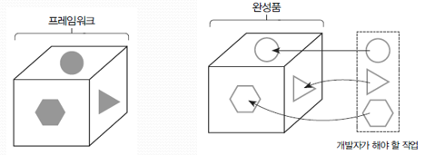
Freamwork – spring
MVC 모델에서는 각각의 역할과 기능이 정해져 있으므로 개발하면서 추가로 사용할 수 있는 것이 프레임워크이다.
반제품으로 미완성 상태를 나타냄
프레임워크를 사용하는 이유는 어느 정도 완성되어 있어서 개발자가
할 일이 줄어들기 때문
프레임워크 틀이 객체 지향적으로 구현되어 있음
프레임 워크에서 제공하는 기능을 사용하기만 하면 됨.
컴퓨터 공학부

Slide 7
Freamwork – spring
Freamwork 장점
  개발기간 단축
  성능향상
  유지 보수 용이
Freamwork 단점
  프레임워크 학습 필요
  프레임워크 선택 어려움
  유연성 부족
컴퓨터 공학부

Slide 8
FrontController 패턴과 Command 패턴
FrontController 패턴
  사용자의 요청을 처리하기 위한 진입점을 정의하고 사용하는 패턴.
  클라이언트의 다양한 요청을 한 곳(서블릿)으로 집중시켜 중복되는 코드를 제거 할 수 있으므로 개발 및 유지보수에 효율성을 극대화 한다
Command 패턴
  클라이언트로부터 받은 요청들에 대해서, 서블릿이 작업을 직접 처리 하지 않고, 해당 클래스를 만들어 거기서 처리 하게 함.
  서블릿에서는 요청을 분석 한 후에 해당 작업을 처리하는 곳으로 분기시켜 줌
  서블릿이 모든 처리를 맡게 된다면, 서블릿의 코드가 커지게 된다. 그렇기 때문에 또 다른 클래스(인터페이스)로 처리를 위임하여 처리하게 한다.
컴퓨터 공학부

Slide 9

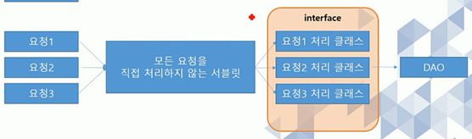
패턴 (Controller) 비교
  1. FrontController 패턴
  2. Command 패턴 – MVC 모델에 적용

Slide 10
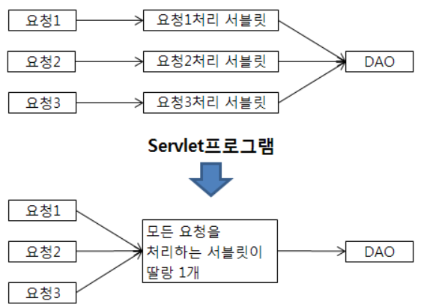
1. FrontController 패턴
일반적인 경우
FrontController

Slide 11
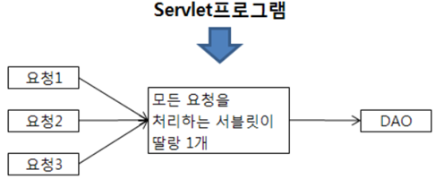
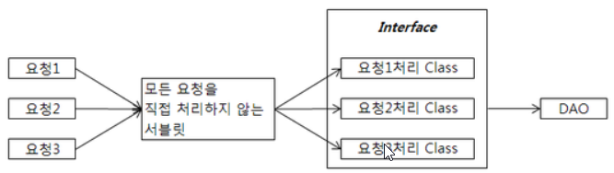
2. Command 패턴
FrontController 패턴
Command 패턴

Slide 12
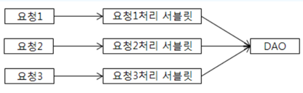
Servlet 일반적인 패턴을 사용할 경우에
클라이언트의 각각의 요청마다 서블릿으로 처리하면 중복 코드가 발생될 수 있고,
유사한 서블릿이 여러 개 존재하게 됨.
input.jsp,input_ok.jsp, delete.jsp, delete_ok,
modify, modify_ok 등이 여러 개 존재함.
다수의 서블릿으로 인한 유지보수가 어려워질 수 있음.

Slide 13
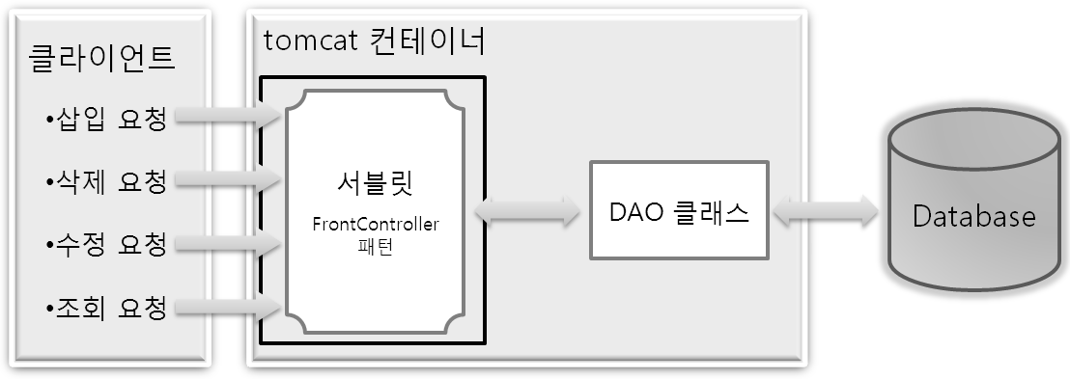
FrontController 패턴을 사용할 경우
FrontController 가
적용 된 경우
사용자의 모든 요청을 단 하나의 서블릿이 처리하는 집중화 형태이기 때문에 중복코드가 제거되고 유지보수가 쉬워짐
FrontController 패턴을 적용한 서블릿에서 고려해야 되는 사항은 사용자가 어떤 동작을 요청했는지를 식별할 수 있어야 됨. 즉, 어디서 요청인지
사용자가 서블릿에 요청할 때, 다음과 같은 메커니즘으로서블릿이 사용자의 요청을 식별할 수 있도록 지원
http://서버IP번호:포트번호/context명/식별값

Slide 14
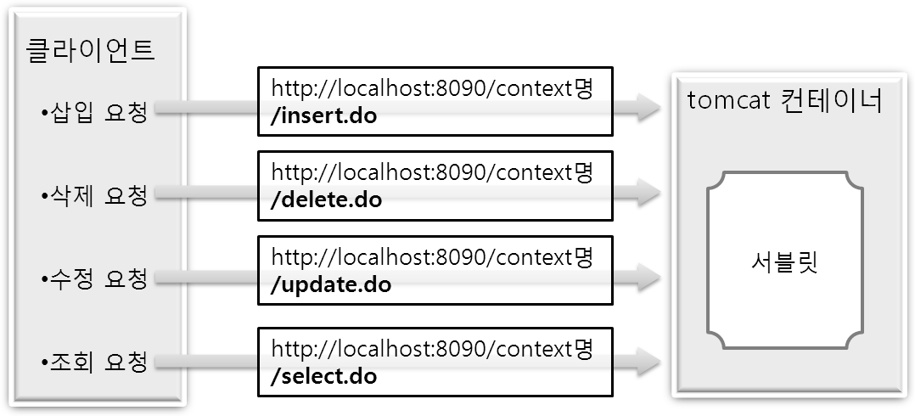
1. FrontController 패턴
사용자는 명시적으로 URL 값에 ‘식별값’을 추가하여 요청하고, 서블릿에서는 ‘식별값’을 비교하여 어떤 요청인지를 구별할 수 있음
‘식별값’은 임의의 문자열 값으로서 일반적으로 웹 프레임워크(Spring , Struts2)에서 사용하는 방식으로 지정(예: xxx.do, ***.bo, ooo.xe).
다음과 같이 데이터를 저장하는 요청인 경우에는 insert.do로 지정하고 조회를 하는 요청인 경우에는 select.do 형식으로 지정할 수 있음

Slide 15
1. FrontController 패턴
요청 받은 서블릿에서는 다음과 같이 두 가지 작업을 통하여 원하는 ‘식별값’을 얻음
    서블릿의 맵핑명을 다음과 같이 *.do 값의 확장자 패턴 형식으로 지정. 따라서 반드시 사용자는 ‘xxx.do’ 형식으로 요청
    insert.do, delete.do, update.do, list.do
    확장자가 do 이면 모두 FrontController 로 와라
    하나의 프로젝트에서는 이 확장자를 같게하여 사용함
@WebServlet("*.do")
public class 서블릿명 extends HttpServlet { .... }

Slide 16
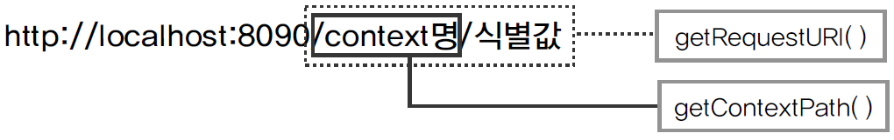
1. FrontController 패턴
    서블릿에서 다음 코드를 사용하여 ‘식별값’을 비교 처리할 수 있음
String requestURI = request.getRequestURI( );
String contextPath = request.getContextPath( );
String command = requestURI.substring(contextPath.length( ));
if( command.equals( "/insert.do" )){
// 저장 하는 코드 작성
}else if( command.equals( "/delete.do" )){
// 삭제 하는 코드 작업
}

Slide 17
2. Command 패턴
클라이언트로부터 받은 요청들에 대해서, 서블릿이 작업을 직접 처리 하지 않고, 해당 클래스가 처리하도록 한다.
확장자 형태로 서버의 해당 컴포넌트(서블릿)를 찾아서 실행하는 구조. 확장자가 같으면 동일한 서블릿을 찾아감
http://localhost:8080/memer/input.do
/*.do 서블릿
http://localhost:80809/member/delete.do
컴퓨터 공학부
Notes:
컴포넌트가 바로 서블릿 이다
컨텍스트 패스 jsp_memberex

Slide 18
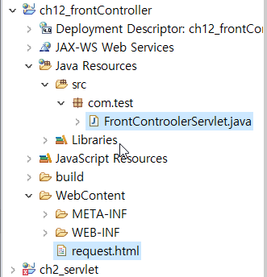
ch12_frontController 프로젝트 생성하기
ch12_frontController 프로젝트 생성
이 때 web.xml 체크하여 만들 것
com.test 패키지 안에
FrontControllerServlet.java 파일 추가
WebContent 안에
request.html 파일 추가

Slide 19
request.html
<body>
<h3>FrontController 패턴 실습</h3>
<a href="insert.do">저장하기</a><br>
<a href="/ch12_frontController/delete.do">삭제하기</a><br>
<a href="http://localhost:8081/ch12_frontController/update.do">
수정하기</a><br>
<a href="select.do">조회하기</a><br>
</body>
네모 안 추가
8081 은 자신의 컴퓨터 세팅 번호임
위 4 가지 중 어느 방식을 사용하더라도 원리는 같음

Slide 20
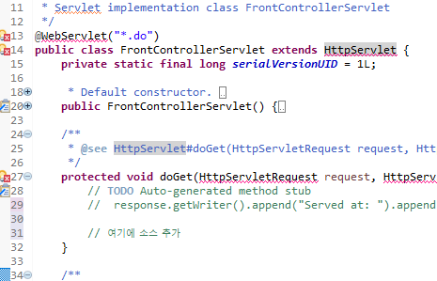

FrontControllerServlet.java
실행하여 확인 후

Slide 21
FrontControllerServlet.java
“*.do” 로 수정함
확장자가 do 인 것은
모두 이곳
FrontcontrollerServlet
으로 와라
주석
처리

Slide 22
FrontControllerServlet.java 1/2
protected void doGet(HttpServletRequest request, HttpServletResponse response) throws ServletException, IOException {
String requestURI = request.getRequestURI();
String contextPath = request.getContextPath();
String command = requestURI.substring(contextPath.length());
System.out.println(requestURI);
// /ch12_frontController/insert.do
System.out.println(contextPath); // /ch12_frontController
System.out.println(command); // /insert.do
네모 안 추가

Slide 23
FrontControllerServlet.java 2/2
  if(command.equals("/insert.do")){
  System.out.println("insert 요청 함");
  // 이곳에 저장하는 소스 작성하면 됨 - 기존의 insert_ok.jsp 내용
  }else if(command.equals("/delete.do")){
  System.out.println("delete 요청 함");
  // 이곳에 삭제하는 소스 작성하면 됨 - 기존의 delete_ok.jsp 내용
  }else if(command.equals("/update.do")){
  System.out.println("update 요청 함");
  // 이곳에 수정하는 소스 작성하면 됨 - 기존의 modify_ok.jsp 내용
  }else{
  System.out.println("select 요청 함");
  // 이곳에 조회하는 소스 작성하면 됨 - 기존의 list_ok.jsp 내용
}
} //end doGet
네모 안 추가
이곳에 모아서 모든 작업을
수행함

Slide 24
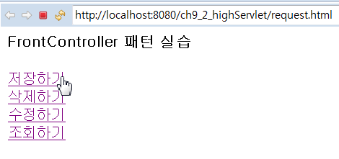
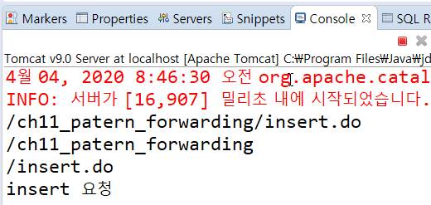
request.html 실행하면
여기서 하나 클릭하고 나서
Console 탭 클릭하면
System.out.println(requestURI);
System.out.println(contextPath);
System.out.println(command);
결과가 보임

Slide 25
패턴 비교
  FrontController 패턴
  Command 패턴(interface 로 작성)
do
do
do
do
do
do
do

Slide 26
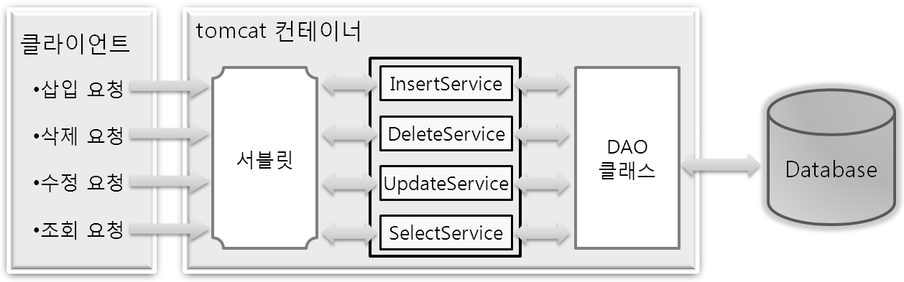
2. Command 패턴
클라이언트로부터 받은 요청을 직접 처리하지 않고 해당 클래스가
처리하도록 위임을 해준다.(Interface 로 처리)
객체 형태로 사용하면 서로 다른 사용자의 요청 값을 필요에 의해서 저장하거나 또는 취소가 가능
요청을 처리할 작업을 일반화시켜 요청의 종류와 무관하게 프로그램 작성이 가능하게 구현
구현 방법은 Command 패턴을 적용한 Service 이름의
인터페이스 클래스를 추가
판단 후 분기

Slide 27
Command 패턴에서 인터페이스의 역할
Service 클래스는 작업 수행을 요청하는 객체인 서블릿과 실제 작업을 수행하는 객체로 분리시켜 주기 때문에 시스템간의 결합도를 낮출 수 있음
일반적으로 의존성을 낮추기 위해서 인터페이스를 사용하여 구현
인터페이스는 뼈대만 있으므로 상속 받은 클래스는 반드시
다시 구현하여 사용해야 함. implements
서블릿과 DAO간의 의존성도 감소시키는 역할을 담당

Slide 28
Command - pattern
클라이언트로부터 받은 요청들에 대해 서블릿 작업을 직접하지 않고
해당 클래스가 처리하도록 지시 - MVC 에서 Controller 로 사용
FrontController 패턴에서
이 부분이 너무 복잡해짐
요청처리 클래스는 imterface 를 상속 받음
Interface
Request 1
모든 요청을
직접 처리하지
않고 해당 서블릿으로 위임
요청처리클래스1
DAO
여러 메소드 존재
Request 2
요청처리클래스2
Request 3
요청처리클래스3
컴퓨터 공학부

Slide 29
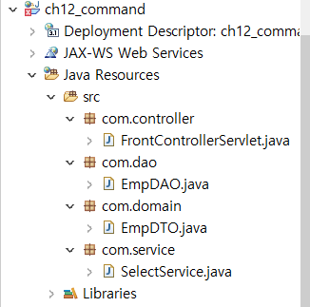

ch12_command 프로젝트 생성
패키지 안에
해당 파일 추가할 것
추가
아직 인터페이스 구현은 안 함.

Slide 30
실습환경
프로젝트 명 | ch12_command
서블릿 명 | FrontControllerServlet.java
클래스 명 | SelectService.java
클래스 명 | EmpDTO.ava
클래스 명 | EmpDAO.java
서블릿 매핑 명 | *.co
Html 파일 명 | request.html
아직 인터페이스 구현은 안함.

Slide 31
request.html
<body>
<h4>Command 패턴 실습</h4>
<a href="insert.co ">저장하기</a><br>
<a href="delete.co ">삭제하기</a><br>
<a href="update.co ">수정하기</a><br>
<a href="select.co ">조회하기</a><br>
<!-- 확장자가 *.co 면 어느 것을 클릭하던지
Annotation 이 *.co 로 선언된 서블릿으로 가라
즉, FrontControllerServlet.java 로 가라 -->
</body>
네모 안 추가

Slide 32
EmpDTO.java 1/2
package com.domain;
public class EmpDTO { // 클래스 선언은 public
private String emp_id;
private String ename;
private int salary;
private String depart;
}
네모 안 getter 와 setter 생성할 것
이곳에 우.마 후 Sources → generate getters and setters 선택

Slide 33
EmpDTO.java 2/2
package com.domain;
public class EmpDTO { // 클래스 선언은 public
private String emp_id;
private String ename;
private int salary;
private String depart;
public String getEmp_id() { // 첫글자는 대문자로
return emp_id;
}
public void setEmp_id(String emp_id) {
this.emp_id = emp_id;
}
이곳에 우.마 후 Sources → generate constructer using Fields 선택하여 매개변수 있는 생성자 만들 것

Slide 34
EmpDAO.java 1/5
package com.dao;
import java.sql.Connection;
import java.sql.PreparedStatement;
import java.sql.ResultSet;
import java.sql.SQLException;
import java.util.ArrayList; //
import javax.naming.Context; //
import javax.naming.InitialContext; //
import javax.naming.NamingException; //
import javax.sql.DataSource; //
import com.domain.EmpDTO; // 패키지가 다른 클래스는 import 하여 사용
public class EmpDAO {
네모 안 추가

Slide 35
EmpDAO.java 2/5
public class EmpDAO {
DataSource dataFactory; // DataSource 객체 선언
public EmpDAO(){ // 생성자 _ 이 순간에 오라클 드라이버 로드
try {
Context ctx = new InitialContext();
dataFactory = (DataSource)ctx.lookup("java:comp/env/jdbc/Oracle11g");
} catch (NamingException e) {
e.printStackTrace();
}
} //end EmpDAO 생성자 - DB에 접근하기 위한 Connection 객체로
// EmpDAO() 호출(생성자)하는 순간 바로 로드됨.
Connection Pool 로 접근
네모 안 추가

Slide 36
EmpDAO.java 3/5
// 반환형은 ArrayList이고, 데이터 타입은 EmpDTO 인
// select() 메소드 선언. EmpDTO 가서 소스 보고 올 것
public ArrayList<EmpDTO> select(){
// 반환형은 ArrayList이고, 데이터 타입은 EmpDTO 인
// EmpDTO 데이터 객체 list 선언
ArrayList<EmpDTO> list = new ArrayList<EmpDTO>();
Connection con = null;
PreparedStatement pstmt = null;
ResultSet rs = null;
try{
con = dataFactory.getConnection(); // Connection 객체 호출
String sql = "select emp_id, ename, salary, depart from emp";
pstmt = con.prepareStatement(sql);
// con 객체로부터 pstmt 객체 생성 후 데이터 가져옴.
네모 안 추가

Slide 37
EmpDAO.java 4/5
rs = pstmt.executeQuery(); // 실행 후
while(rs.next()){
// 전체 데이터 가져와서 하나씩 차례대로 처리하는 과정
String emp_id = rs.getString("emp_id");
String ename = rs.getString("ename");
int salary = rs.getInt("salary");
String depart = rs.getString("depart");
EmpDTO dto = new EmpDTO(emp_id, ename, salary, depart);
// 각레코드 값을 dto객체로 변환 후 내가 만든 ArrayList 객체 dtos 에 추가
list.add(dto); // 하나의 값을 dto 에 넣었다가 list 에 추가함
// 더이상 데이터가 없을 때까지 모든 데이터를 list 에 추가함
}
네모 안 추가

Slide 38
EmpDAO.java 5/5
  }catch(Exception e){
  e.printStackTrace();
  }finally{
  try { if(rs!=null) rs.close();
  if(pstmt!=null) pstmt.close();
  if(con!=null) con.close();
  } catch (SQLException e) {
  // TODO Auto-generated catch block
  e.printStackTrace();
  } }
  return list; // 마지막에 리스트에 저장된 여러개의 값을 호출한 곳으로 리턴
  } // end select
} // end class
네모 안 추가

Slide 39
SelectService.java 1/2
package com.service;
import java.util.ArrayList; // 추가
import javax.servlet.http.HttpServletRequest; // 추가
import javax.servlet.http.HttpServletResponse; // 추가
import com.dao.EmpDAO; // 추가
import com.domain.EmpDTO; // 추가
// 비지니스 로직을 처리하는 서비스 클래스를 정의-
// 일반적으로 인터페이스를 사용하여 구현하지만 여기서는 생략함.
public class SelectService {
네모 안 추가

Slide 40
SelectService.java 2/2
public class SelectService {
// 리턴값은 EmpDTO 형태의 ArraryList 로 지정
public ArrayList<EmpDTO> execute(){
EmpDAO dao = new EmpDAO(); // EmpDAO() 의 dao 객체 생성.
return dao.select();
// dao객체의 select() 메소드 실행하여 값을 frontControllerServlet
// 로 리턴. dao 의 select()즉 EmpDAO 의 select() 가 보면
// SelectService 를 사용하는 이유 : 전체적인 형식을 통일하기 위해 사용
// 나머지는 상속받아 구현하게 함-인터페이스
} // end SelectService
} // ene class
네모 안 추가

Slide 41
FrontControllerServlet.java 1/5
package com.controller;
import java.io.IOException;
import javax.servlet.ServletException;
import javax.servlet.annotation.WebServlet;
import javax.servlet.http.HttpServlet;
import javax.servlet.http.HttpServletRequest;
import javax.servlet.http.HttpServletResponse;
import java.io.PrintWriter; // 추가
import java.util.ArrayList; // 추가
import com.domain.EmpDTO; // 추가
import com.service.SelectService; // 추가
@WebServlet("*.co")
// 서블릿 매핑 확장자가 co 은 모두 이곳으로 와라
네모 안 추가
"*.co" 로 수정

Slide 42
FrontControllerServlet.java 2/5
doGet 에 네모 안 추가
protected void doGet(HttpServletRequest request, HttpServletResponse response) throws ServletException, IOException {
String requestURI = request.getRequestURI(); // URI 구하고
// /ch12_command/select.co
String contextPath = request.getContextPath(); // ContextPath 구함
// /ch12_command
String command = requestURI.substring(contextPath.length());
// /select.co
// 전체 URI 에서 ContextPath 길이만큼 잘라내면 command 만 남음
다음 페이지 소스 이곳에 연속하여 추가하면 됨

Slide 43
FrontControllerServlet.java 3/5
if(command.equals("/insert.co")){
System.out.println("insert 요청...");
}else if(command.equals("/delete.co")){
System.out.println("Delete 요청...");
}else if(command.equals("/update.co")){
System.out.println("Update 요청...");
// 조회하기(select.co) 이므로 조회 하는 소스 작성됨.
}else if(command.equals("/select.co")){
System.out.println("Select 요청...");
response.setContentType("text/html; charset=EUC-KR");
PrintWriter out = response.getWriter();
out.print("<html><body>");
doGet 에 네모 안 추가

Slide 44
FrontControllerServlet.java 4/5
SelectService service = new SelectService();
// 위에 import 한 SelectService 클래스의 service 객체 생성
// SelectService 클래스 가보면
ArrayList<EmpDTO> list = service.execute();
// SelectService 에 가보면 EmpDAO의 select() 실행 후 이곳으로 리턴
// service.execute()를 실행한 후 결과를 list 에 저장
for (EmpDTO dto : list) {
// list 에 있는 배열이나 리스트 같은 객체를 차례대로 가져와서
// EmpDTO 타입의 객체인 dto 변수에 담아서 반환한다.
doGet 에 네모 안 추가

Slide 45
FrontControllerServlet.java 5/5
String emp_id = dto.getEmp_id();
// DTO 에서 값을 뽑아내어 변수에 저장
String ename = dto.getEname();
int salary = dto.getSalary();
String depart = dto.getDepart();
out.print(emp_id +"\t" + ename + "\t" + salary + "\t" + depart +"<br>");
}
out.print("</body></html>");
}else { }
} // end doGet
doGet 에 네모 안 추가

Slide 46
for (EmpDTO dto : list) 의미는
list 에 있는 배열이나 리스트 객체를 차례대로 가져와서
EmpDTO 타입의 객체인 dto 변수에 담아서 반환한다.
아래 두 소스는 같은 의미
for (EmpDTO dto : list)
String str=“”;
for(int i=0; i<list;i++) {
Str=list.get(i);
}

Slide 47
request.html 실행 후 조회하기 클릭하여 확인
request.html 에서 조회하기 선택 select.co 으로 이동 즉,
FrontControllerServlet.java로 이동
FrontControllerServlet.java 에서 select.co 으로 분기 후
SelectService service = new SelectService(); 수행하고
EmpDAO dao = new EmpDAO(); 로 가서
EmpDAO dao 에 있는 select() 수행 한 후
SelectService 로 return dao.select();
결과 값 FrontControllerServlet.java 로 리턴 해줌
FrontControllerServlet.java 에서 리턴 받은 값을 list 에 저장 후
Fof문 이용하여 모두 출력 함

Slide 48
1

Slide 49
추가할 일 - 각자 해 볼 것
삭제를 추가한다면
1. 삭제 기능이 추가 되면 EmpDAO.java 에 해당 delete() 메소드 추가하면 됨.
2 . 삭제 서비스 추가하면 됨. DeleteService() 메소드 추가하면 됨.
저장 하기를 추가한다면
1. 저장 기능이 추가 되면 EmpDAO.java 에 해당 Insert() 메소드 추가하면 됨.
2 . 저장하기 서비스 추가하면 됨. InsertService() 메소드 추가하면 됨.
수정하기
1. 수정하기 전에 수정할 ID로 불러와서 화면에 보여주고 나서 수정 후
2. UpdateService() 메소드 추가하면 됨.
FrontController.java 나 ??????
EmpDTO.java 는 수정할일 없음.

Slide 50
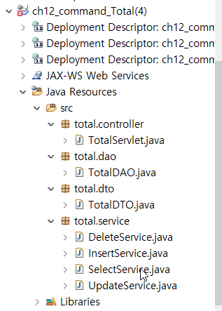
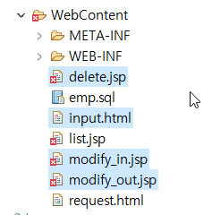
추가할 파일 ch12_command_Total(4)

Slide 51
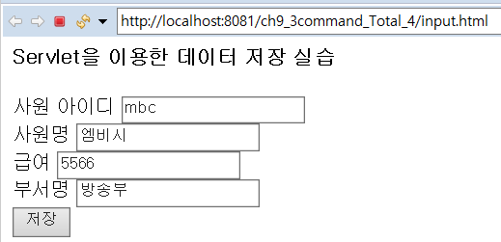

input.html

Slide 52
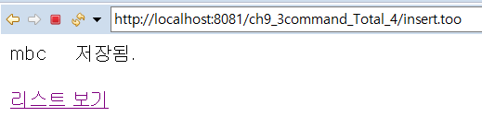
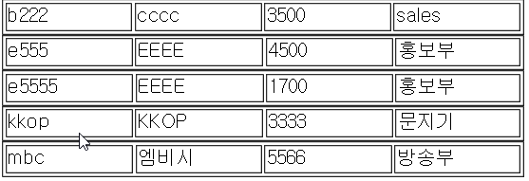
각자 해 볼 일 list.jsp

Slide 53
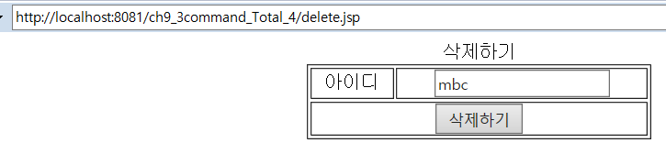
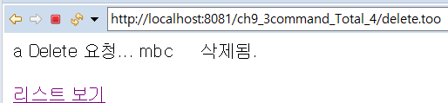
delete.jsp
mbc 입력 후
삭제하기 버튼 클릭

Slide 54
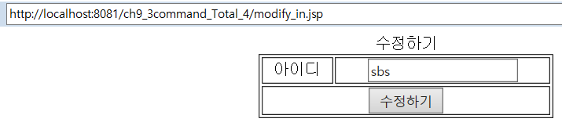
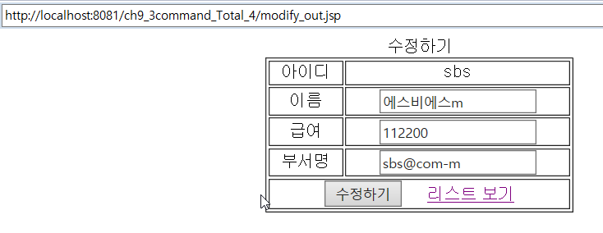
modify_in.jsp , modify_out.jsp
아이디 입력 후
수정 하기 버튼 클릭
수정 후 후
수정 하기 버튼 클릭

Slide 55
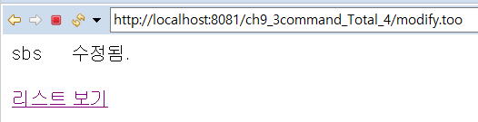
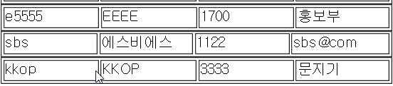
수정하기

Slide 56
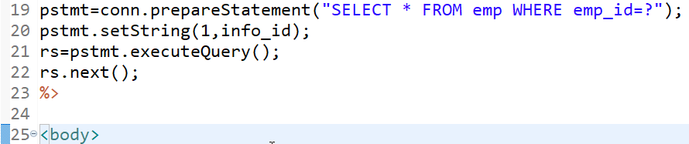

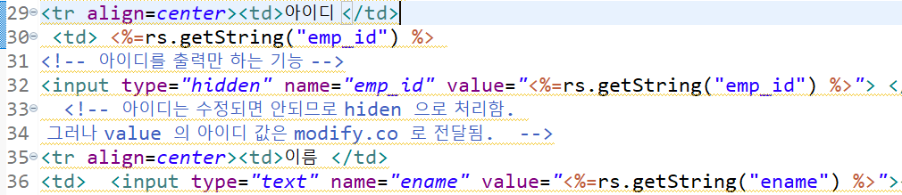
각자 해 볼 일 - 수정하기

Slide 57
Request Forwarding
컴퓨터 공학부

Slide 58
Request Forwarding
서블릿 또는 JSP에서 요청 받은 후 다른 컴포넌트(서블릿, JSP, HTML)로 요청을 위임 할 수 있는 것으로 2 가지가 있다.
포워드(forward)하는 이유는 처리 작업을 모듈화하기 위함
MVC 모델을 사용하기 위해 (모듈화)
RequestDispatch 클래스 방식
  요청 받은 요청 request 객체를 위임하는 컴포넌트에 그대로 전달
  속성(id, pass, name 등)값을 그대로 전달
  주소 표시줄의 URI 내용이 변경되지 않는다
HttpServletResponse 클래스 방식
  주소 표시줄의 URI 내용이 변경 됨
  값이 전달되지 않음 – 사용 안 함
  시간 지연이 발생
컴퓨터 공학부

Slide 59
Request Forwarding
Command 패턴에서 요청 받은 데이터를 그 대로 전달하는 것이 관건
컴퓨터 공학부

Slide 60
1. RequestDispatch 클래스 이용하는 방식
서블릿 또는 JSP에서 요청 받은 후 다른 컴포넌트로 요청을 위임
요청 받은 Request 객체(Data)를 위임 받은 컴포넌트에 동일하게 전달
클라이언트에서 입력 받은 데이터를 내가 처리하지 않고 그대로 위임 받은 컴포넌트로 전달해 줌 – 데이터 유지가 가능
RequestDispatcher클래스와 HttpServletResponse 클래스 2개를 이용
위 2개의 클래스가 갖고 있는 메소드를 이용해 포워딩(전달)함
요청
Request객체
요청 위임
Request객체
위임 받은
컴포넌트
클라이언트
(웹브라우저)
요청 받은
컴포넌트
입력
데이터
내가 처리하지
않고 데이터를
그대로 넘겨 줌
컴퓨터 공학부

Slide 61
1. RequestDispatch 클래스 이용하는 방식
RequestDispatcher클래스의 경우 요청 받은 Request 객체를 위임하는
컴포넌트로 값을 그대로 전달한다.
2. Request 객체는 컨테이너에 의해 내장 객체로 자동생성(DoGet, DoPost)
3. Request 객체에는 id, pass, name 등을 저장할 수 있다.
데이터는 그대로 전달
요청
Request객체
요청 위임
Request객체
위임 받은
컴포넌트
클라이언트
(웹브라우저)
요청 받은
컴포넌트
입력
데이터
내가 처리하지
않고 데이터를
그대로 넘겨 줌
컴퓨터 공학부

Slide 62
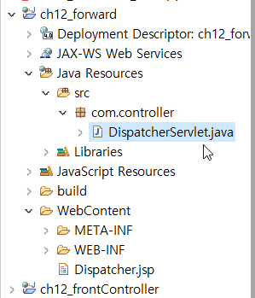
ch12_forward 프로젝트 생성 후
com.controller 패키지에
서블릿 작성
WebContent 안에
Dispatcher.jsp
파일 생성
컴퓨터 공학부

Slide 63
Dispatcher.jsp 에서
<%@ page language="java" contentType="text/html; charset=EUC-KR " pageEncoding="EUC-KR"%>
<body>
id=<%= request.getAttribute("id") %></br>
pass=<%= request.getAttribute("pass") %></br>
</body>
네모 안 소스 추가
id와 pass를
Request 객체 값을 불러와 사용함
컴퓨터 공학부

Slide 64
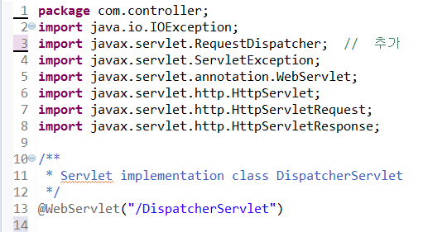
DispatcherServlet.java 1/3
소스에서 import 하여 추가
서브릿매핑
확인
컴퓨터 공학부

Slide 65
DispatcherServlet.java 2/3
doGet() 에 추가
protected void doGet(HttpServletRequest request, HttpServletResponse response) throws ServletException, IOException {
// TODO Auto-generated method stub
// response.getWriter().append("Served at:
").append(request.getContextPath());
// 1단계 // 데이터를 여기서 세팅하고 jsp 파일에서 출력하는 것
request.setAttribute("id", "kbs"); // 속성 지정
request.setAttribute("pass", "1111");
// request 에 id이름에 kbs를 저장하면
// 메모리에 저장되어 있고 이동할 때는
// request 가 저장되어 있는 주소값만 가지고 간다.
주석
처리
네모 안 소스 추가
아래 주석 참조
컴퓨터 공학부
Notes:
request.setAttribute("id", “kbs"); // 속성 지정
request.setAttribute("pass", "1111"); 로 request 에 저장
request 변수는 메모리에 저장되어 있고 이동할 때는 request 가 저장되어 있는 주소값만 가지고 간다.

Slide 66
DispatcherServlet.java 3/3
RequestDispatcher dis =
request.getRequestDispatcher("Dispatcher.jsp");
// RequestDispatcher 타입의 dis 객체(변수) 생성하고
// 컨테이너가 전달해 준 ,즉,클라이언트가 입력한 request 객체에
// 위임받은 컴포넌트 Dispatcher.jsp 를 매개변수로 저장함
dis.forward(request,response);
// 위에서 생성된 RequestDispatcher 객체 dis 에
// forward(request,response) 메소드를 이용하여 Dispatcher.jsp 로
// request, response 내용을 전달함. 그러면 Dispatcher.jsp 에서는
// request 객체 값을 뽑아내어 그대로 사용할 수 있음
}
// 제일 이해하기 힘들어하는 부분임
컴퓨터 공학부

Slide 67
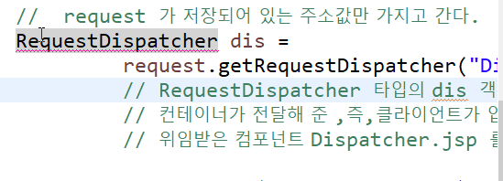
DispatcherServlet.java
해당 클래스 import 할 것
import javax.servlet.RequestDispatcher;
컴퓨터 공학부

Slide 68
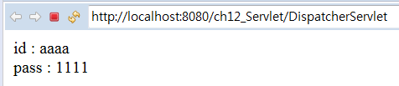
DispatcherServlet.java
DispatcherServlet 실행하면
주소에는 DispatcherServlet 의 매핑 이름이 보이고
출력은 Dispatcher.jsp 내용이 보이지만 주소 표시줄은
DispatcherServlet 이 보여지고 있음
이는 dispatcher.forward(request, response); 에서 포워딩을 하고 있기 때문임
따라서 DispatcherServlet 의 request 와 Dispatcher.jsp 의 request는
같은 것임을 알 수 있다. 따라서 속성이 그대로 전달
DispatcherServlet 에서 값을 세팅 후
Dispatcher.jsp 로 보내서
Dispatcher.jsp 에서 값을 출력
컴퓨터 공학부

Slide 69
inForward.jsp
<%@ page language="java" contentType="text/html; charset=EUC-KR"
pageEncoding="EUC-KR"%>
<form action="DispatcherServlet" method="post">
<label for="id">아이디</label>
<input type="text" name="id" ><br>
<label for="pass">패스</label>
<input type="text" name="pass" ><br>
<input type="submit" value="저장">
</form>
</body>
컴퓨터 공학부

Slide 70
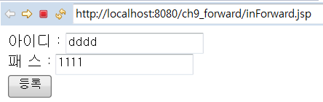
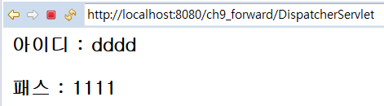
2단계 폼에서 입력 받아 서블릿에서 출력
inForward.jsp 폼에서 입력 받음.
입력 받은 값 전달은 어디로 ????
서블릿 DispatcherServlet 에서 출력
컴퓨터 공학부

Slide 71
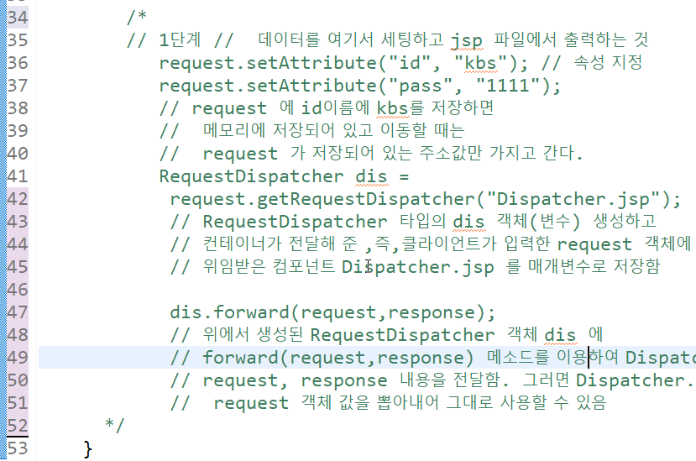
2단계 DispatcherServlet.java 의 doGet() 에서 주석 처리 후
doGet() 의 1단계 주석 처리 후
컴퓨터 공학부

Slide 72
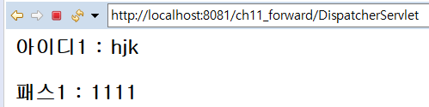
2단계 DispatcherServlet.java 의 doGet() 에서
// 2단계 폼에서 입력 받아 서블릿에서 출력
response.setContentType("text/html; charset=EUC-KR");
String id = request.getParameter("id");
String pass = request.getParameter("pass");
PrintWriter out = response.getWriter();
out.print("<h3>아이디1 : "+ id+"</h3>");
out.print("<h3>패스1 : "+ pass+"</h3>");
inForward.jsp
실행하여 확인
inForward.jsp 에서 입력 후
서블릿에서 출력함
컴퓨터 공학부

Slide 73
3단계
inForward.jsp에서 입력 박은 후
DispatcherServlet 에서 Request 객체에 세팅 후
Dispatcher.jsp로 포워딩하여 출력 함
Dispatcher.jsp에서 request 로 값 받아 사용한다. 즉 폼에서 입력 받은 값을 다른 페이지로 전달하여 사용이 가능하다.
컴퓨터 공학부

Slide 74
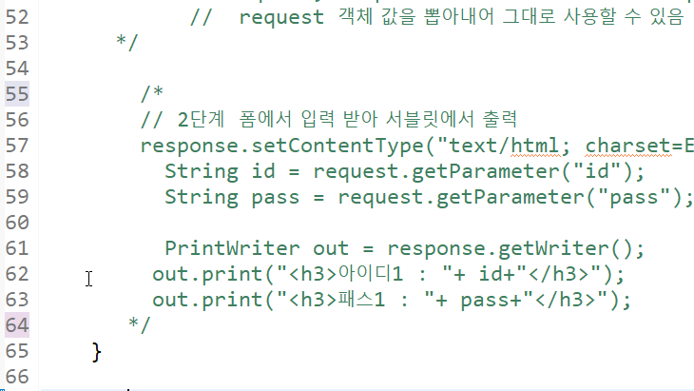
doGet() 2단계 소스 모두 주석 처리 후
2단계 소스 주석 처리
컴퓨터 공학부

Slide 75
doGet() 2단계 소스 모두 주석 처리 후
protected void doGet(HttpServletRequest request, HttpServletResponse response) throws ServletException, IOException {
// 3단계
response.setContentType("text/html; charset=EUC-KR");
String id=request.getParameter("id");
String pass=request.getParameter("pass");
request.setAttribute("id", id);
request.setAttribute("pass", pass);
RequestDispatcher dis =
request.getRequestDispatcher("Dispatcher.jsp");
dis.forward(request,response);
}
3단계 소스 추가
네모 안 소스 추가 후
inForward.jsp에서
입력 받고
출력은
Distatcher.jsp에서 함
inForward.jsp 실행하여 확인
컴퓨터 공학부

Slide 76
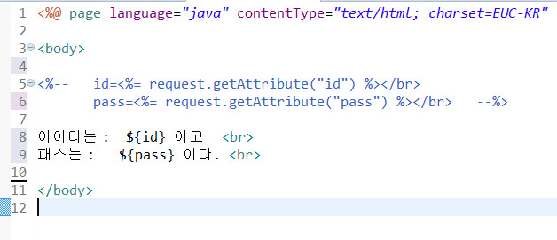
Dispatcher.jsp 에서
네모 안 소스 주석 후
네모 안 소스 추가 후
Infarward.jsp 실행
컴퓨터 공학부

Slide 77
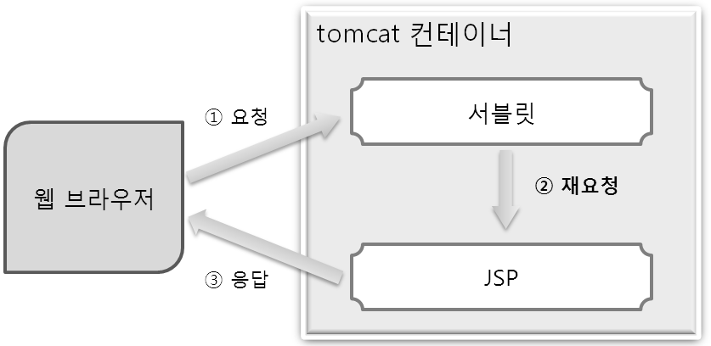
요청 포워딩(Request Forwarding)
1번의 요청과 2번의 요청이 같은 HttpServletRequest를 사용 함.
JSP로 응답이 되었기 때문에 웹 브라우저의 URL 값이 서블릿에서 JSP로 변경되어야 하지만 포워드 방법에서는 동일한 HttpServletRequest이기 때문에 URL 값이 서블릿으로 고정된다.
1번의 요청을 받은 서블릿에서 reqeust scope에 속성(Attribute) 설정을 하면, 2번의 요청을 받은 JSP에서 속성 값을 가져올 수 있음
일반적으로 MVC 기반의 웹 어플리케이션에서 주로 사용
inForward.jsp
DispatcherServlet.java
dispatcher..jsp

Slide 78
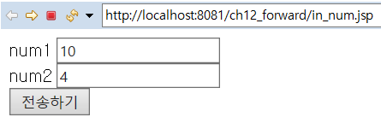
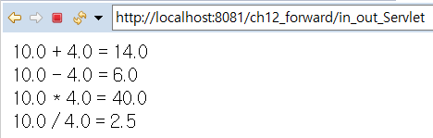
각자 반드시 해 볼 것
  in_num.jsp 에서 두 수를 입력 받아 서블릿
  in_out_Servlet을 거쳐 out_num.jsp 에서
  두수의 합, 두수의 차, 두수의 곱, 두수의 나누기 결과를
  출력하시오.
컴퓨터 공학부

Slide 79
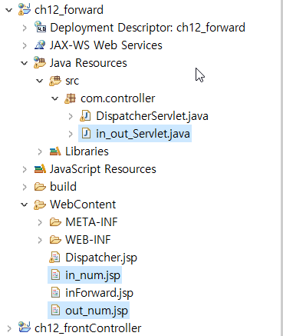
서블릿 연습
In_out_Servlet.java
(서블릿) 추가
두 파일파일 추가
컴퓨터 공학부

Slide 80
1
컴퓨터 공학부

